Slide 1
ZAKAJ JE PROPADEL KOMUNIZEM V VZHODNEM BLOKU

Slide 2
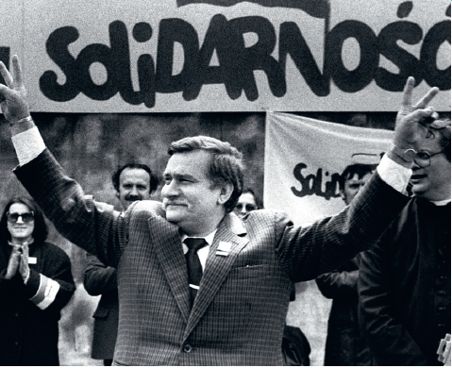
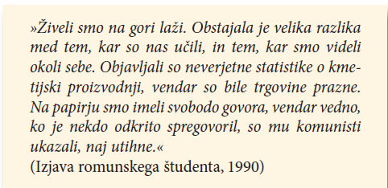
1. Vzhodna Evropa – berlinskega zidu ni več
POLJSKA
ROMUNIJA
IN DRUGOD
MADŽARSKA
ČEŠKOSLOVAŠKA
Spremembe v Sovjetski zvezi so leta 1989 spodbudile spremembe v vzhodni Evropi. Ljudje so zahtevali svobodo govora, zborovanj, potovanj in svobodne volitve.

Slide 3
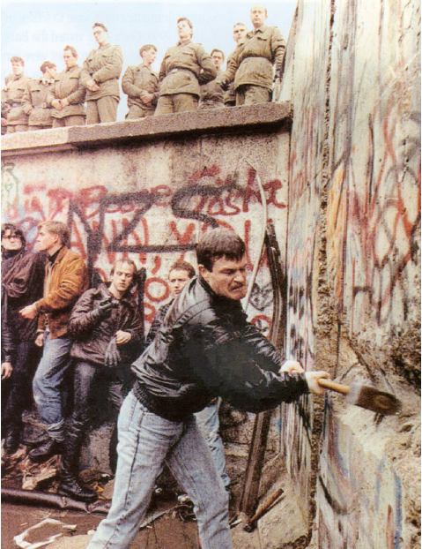
NEMČIJA
Množične demonstracije.
Padec komunizma v NDR
Novembra 1989 odprli
berlinski zid.
Ideje o združitvi Nemčij.
Oktobra 1990 razglašena združitev Vzhodne in Zahodne Nemčije.

Slide 4
2. Jugoslavija – krvavi madež v Evropi
SFR Jugoslavija -večnacionalna država.
Razlike in nestrpnost.
Komunizem – “bratstvo in enotnost”.
Gospodarska kriza.
1980 umrl Tito.

Slide 5
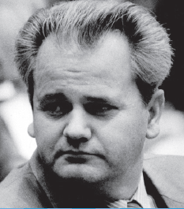
1995 Dajtonski sporazum.
Uprli Slovenija in Hrvaška.
1992 – 1995 vojna v BIH, 200.000 žrtev, 3 milijone beguncev, “etnično čiščenje”, posredovala OZN.
1991 razglasili neodvisnost – razpad Jugoslavije.
Konec 80. let so nacionalne napetosti narasle. Srbski predsednik Milošević je zahteval vodilno vlogo Srbije v Jugoslaviji.
Jugoslovanska vojska branila celovitost države – napadla Slovenijo in Hrvaško.
1992 neodvisnost Bosne in Hercegovine
Na Hrvaškem vojna zapletla, postala krvava.
Vojna v Sloveniji hitro končala.
1991 neodvisnost Makedonije.
1992 OZN poslala mirovne enote.

Slide 6

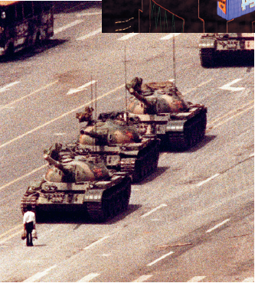
3. Kitajska – odpiranje na zahod
Mao Zedong – voditelj komunistične revolucije in ustanovitelj komunistične Kitajske.
1976 vodstvo prevzel Deng Xiaoping, štiri področja modernizacija, državo odprl zahodnemu kapitalizmu.
Kitajska družba postala potrošniška in zahodno usmerjena. Študentje zahtevali tudi politične svoboščine.
1989 demonstracije študentov na Trgu nebeškega miru v Pekingu. Posredovala vojska. Oblast se ne spremeni.
Kitajska ostaja komunistična, a se hitro gospodarsko razvija.

Slide 7
KOLONIJE SO POSTALE NOVE DRŽAVE

Slide 8
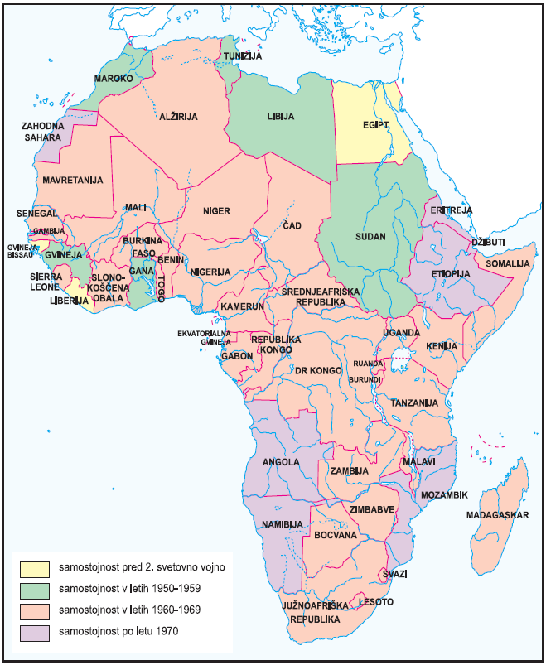
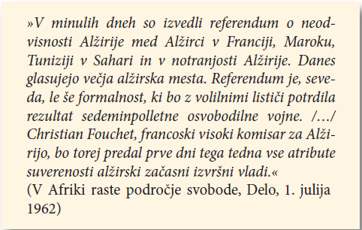
Osvoboditev kolonij v Afriki po drugi svetovni vojni.

Slide 9
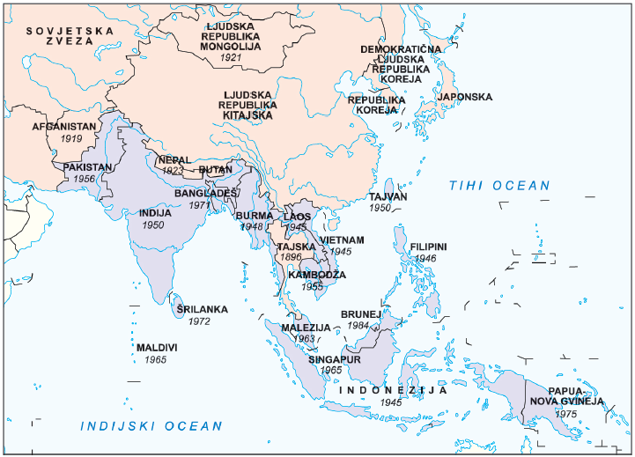
Osvoboditev kolonij v Aziji po drugi svetovni vojni.

Slide 10
1. Osvoboditev kolonij v 50. in 60. letih
Dekolonizacija – osvobajanje kolonij:
Azijski in afriški voditelji so pregnali kolonialne oblasti in oblikovali nove države.
Novonastale države so se soočale z mnogimi težavami.
Meje kolonij, ki niso upoštevale etničnih meja, so postale meje novih držav
Za evropske države so bile kolonije vir surovin in v njihov razvoj niso vlagale.
Kolonialne oblasti so malo vlagale v izobraževanje domačinov.
SPORI IN SPOPADI
GOSPODARSKO NERAZVITE DRŽAVE
NEIZOBRAŽENI IN REVNI

Slide 11
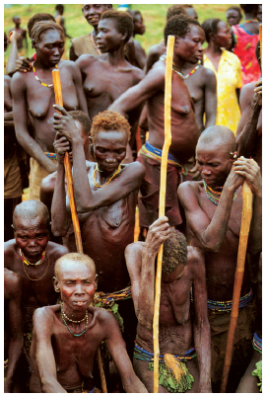
Navedene težave so novoustanovljene države pogosto pripeljale v gospodarsko in politično nestabilnost.
Oblast so večinoma prevzeli močni vojaški voditelji, ki so uvedli diktaturo.
V času delitve sveta na zahodni in vzhodni, so novonastale države poimenovali TRETJI SVET.
GIBANJE NEUVRŠČENIH
Pripadniki plemena Nuba.

Slide 12
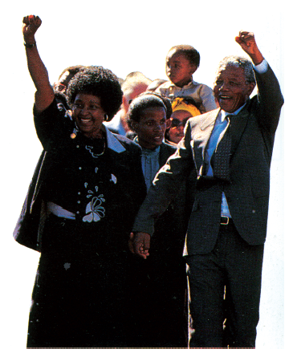
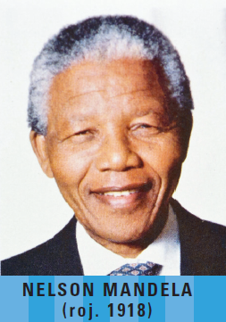
2. Za kaj se je bojeval Nelson Mandela
Nelson Mandela je zaradi dolgoletne zaporne kazni postal simbol boja proti apartheidu.

Slide 13
Južnoafriška republika je bila neodvisna že od leta 1931.
Leta 1948 je bil uveden APARTHEID – politika rasnega razlikovanja.
Voditelje so oblasti obsodile na dolgoletne zaporne kazni.
Upor črncev proti apartheidu je vodil Afriški nacionalni kongres (Nelson Mandela).
Izolacija in prekinjeno sodelovanje z JAR.
1990 – ponovno dovoljeno delovanje Afriškega nacionalnega kongresa.
Nelson Mandela osvobojen.
Uvedena enakopravnost črncev in belcev.
Odpravljen apartheid.

Slide 14
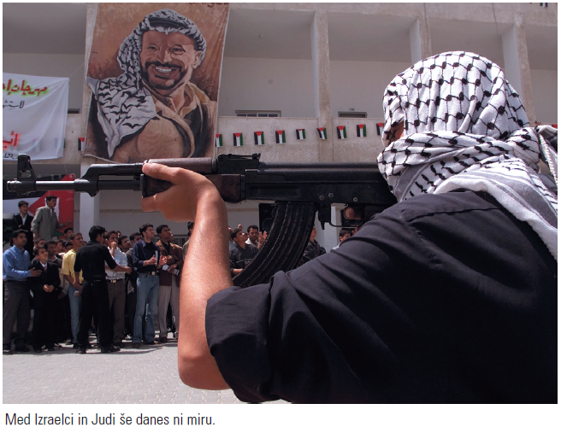
3. Za kaj se še vedno bojujejo Palestinci
1948 je bila na ozemlju, kjer so živeli Judje in Arabci, ustanovljena država Izrael.
1967 – Izrael zasedel Jeruzalem, Sinajski polotok, Golansko planoto, Zahodni breg.
Izraelsko – arabske vojne.
Izrael – ZDA.
.
Arabske države – SZ.
Palestinski begunci.
Vojne so preprečevale sporazum med Izraelci in Palestinci.
Palestinci so podpirali PLO – Palestinsko osvobodilno organizacijo.

Slide 15
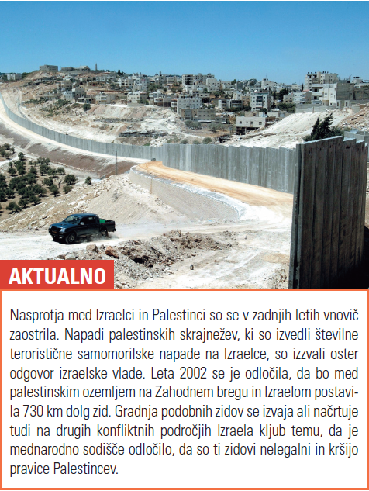
1993 v Oslu podpisan mirovni sporazum.
Ustanovitev avtonomne palestinske enote v Gazi in na Zahodnem bregu.
Konflikti še niso prenehali.

